Slide 1
মাল্টিমিডিয়া ক্লাসে সকলকে স্বাগতম

Slide 2
পরিচিতি
শিক্ষক পরিচিতি
মদিনা খাতুন
সহকারী শিক্ষক (আইসিটি)
লক্ষ্মীপুর দ্বিমুখী উচ্চ বিদ্যালয়,
কুলিয়ারচর, কিশোরগঞ্জ।
পাঠ পরিচিতি
শ্রেণি : দশম
বিষয় : তথ্য ও যোগাযোগ প্রযুক্তি
অধ্যায় : পঞ্চম
সময় : ৫০ মিনিট

Slide 3
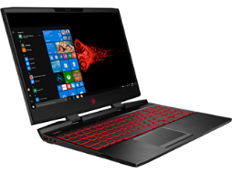
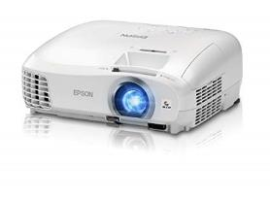
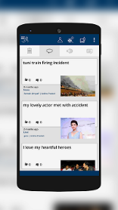
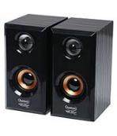
এগুলো হচ্ছে বিভিন্ন ধরনের মিডিয়ার ছবি
নিচের ছবিগুলো দেখ এবং বল এগুলো কিসের ছবি?

Slide 4
আজকের পাঠ-------
মাল্টিমিডিয়ার ধারণা

Slide 5
শিখনফল
এই পাঠ শেষে শিক্ষার্থীরা ------
মাল্টিমিডিয়া কী তা বলতে পারবে;
মাল্টিমিডিয়ার মাধ্যম সমূহ লিখতে পারবে;
মাল্টিমিডিয়ার ব্যবহারের ক্ষেত্র সমূহ চিহ্নিত করতে পারবে।

Slide 6
নিচের ছবিগুলো দেখ এবং বল এগুলো কিসের ছবি?
টেক্সট
অডিও
ভিডিও
অ্যানিমেশন
মাল্টি শব্দের অর্থ বহু আর মিডিয়া শব্দের অর্থ মাধ্যম অর্থাৎ মাল্টিমিডিয়া শব্দের অর্থ বহুমাধ্যম। কোন বিষয়কে উপস্থাপনের জন্য টেক্সট, অ্যানিমেশন, অডিও এবং ভিডিও এর সমন্বিত রূপকে মাল্টিমিডিয়া বলে।

Slide 7
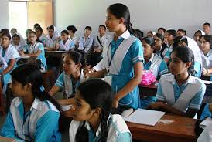
একক কাজ
সময় : ৩ মিনিট
মাল্টিমিডিয়া বলতে কী বুঝায়?

Slide 8
মাল্টিমিডিয়ার মাধ্যম সমূহ
ল্যাপটপ
সাউন্ড বক্স
কম্পিউটার
ট্যাবলেট ফোন
প্রজেক্টর
টিভি

Slide 9
মাল্টিমিডিয়ার প্রধান মাধ্যমসমূহ
মাল্টিমিডিয়া
টেক্সট বা বর্ণ
চিত্র ও গ্রাফিক্স
শব্দ বা অডিও
এনিমেশন
ইন্টার অ্যাকটিভ কম্পিউটিং
ভিডিও

Slide 10
মাল্টিমিডিয়ার প্রধান মাধ্যমসমূহ
১। টেক্সট বা বর্ণ
১। সারা দুনিয়াতেই টেক্সটের যাবতীয় কাজ কম্পিউটারে হয়ে থাকে।

Slide 11
মাল্টিমিডিয়ার প্রধান মাধ্যমসমূহ
২। চিত্র বা গ্রাফিক্স

Slide 12
৩। অডিও বা শব্দ

Slide 13
৪। ভিডিও

Slide 14
জোড়ায় কাজ
সময়ঃ
৬ মিনিট
মাল্টিমিডিয়ার মাধ্যমসমূহের মধ্যে কোনটির ব্যবহার এখন সবচেয়ে বেশি সে সম্পর্কে ৫টি বাক্য লিখ।

Slide 15
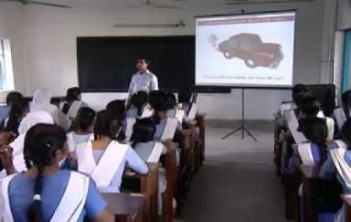
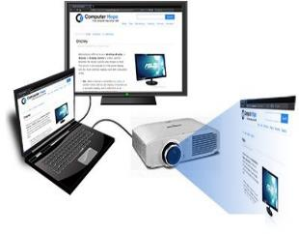
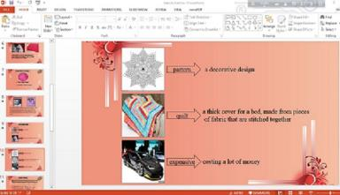
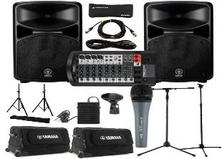
শিক্ষাক্ষেত্রে মাল্টিমিডিয়ার ব্যবহার
মাল্টিমিডিয়া ক্লাসরুম
ল্যাপটপ ও প্রজেক্টর
ডিজিটাল কন্টেন্ট
সাউন্ড সিস্টেম

Slide 16
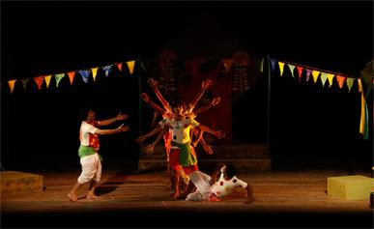
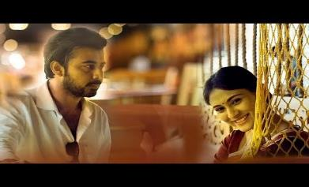
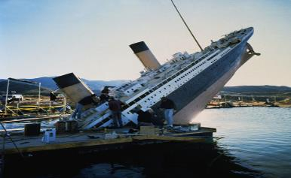
বিনোদনে মাল্টিমিডিয়া
সিনেমা ও নাটককে প্রাণবন্ত করতে মাল্টিমিডিয়ার সাহায্যে স্পেশাল ইফেক্টের ব্যবহার

Slide 17
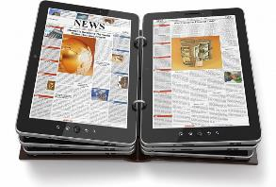
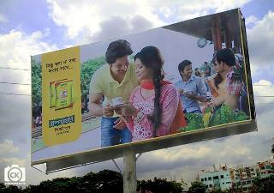
বিজ্ঞাপন ও ডিজিটাল প্রকাশনায় মাল্টিমিডিয়া

Slide 18
সফটওয়্যার ও গেমস এ মাল্টিমিডিয়ার ব্যবহার
মাল্টিমিডিয়া সফটওয়্যার

Slide 19
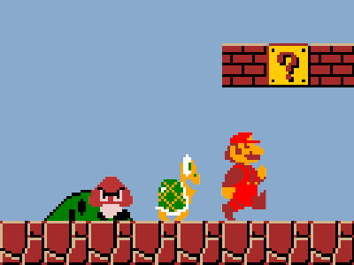
কম্পিউটার গেমস বা ভিডিও গেমস গুলোতে মাল্টিমিডিয়ার ব্যাপক ব্যবহার শুরু হয়েছে।

Slide 20
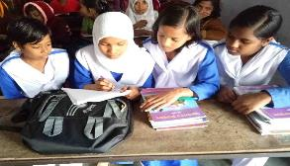
দলীয় কাজ
সময়ঃ
১০ মিনিট
দৈনন্দিন জীবনে মাল্টিমিডিয়া ব্যবহারের ক্ষেত্রসমূহ চিহ্নিত করে তোমাদের মতামত তুলে ধর।

Slide 21
মূল্যায়ন
মাল্টিমিডিয়ার আভিধানিক অর্থ কী?
বিভিন্ন প্রকাশ মাধ্যমের সমন্বয় বলা হয় কোনটিকে?
সারা দুনিয়াতে টেক্সটের যাবতীয় কাজ কোনটির মাধ্যমে সম্পূর্ণ হয়ে থাকে?
শিক্ষার উপকরণ হিসেবে কোনটির ব্যবহার ব্যাপক?

Slide 22
বাড়ির কাজ
বর্তমানে শিক্ষাক্ষেত্রে মাল্টিমিডিয়ার ব্যবহার ব্যাপক এবং পাঠদানকে করে তোলে সহজ ও আকর্ষনীয় উক্তিটির যৌক্তিকতা ব্যাখ্যা করে তোমার মতামত খাতায় লিখে আনবে।

Slide 23
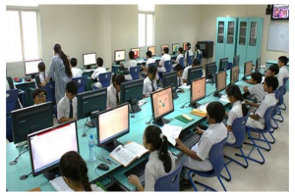
আজকের পাঠে সকলকে ধন্যবাদ

